Slide 1

Strumenti di supporto innovativi per la gestione dell’attività giudiziaria
Autore: Sergio Fichera

Slide 2
Strumenti di supporto innovativi per la gestione dell’attività giudiziaria
Macroarea 6
Il progetto
In numeri
5 Atenei:
  Università degli studi di Palermo
  Università degli studi di Catania
  Università degli studi di Messina
  Università degli studi di Cagliari
  Università degli studi di Sassari
28 Uffici Giudiziari coinvolti:
  5 Corti d’Appello + sez. Sassari
  22 Tribunali
290 Risorse 81 assegnisti e 209 borsisti
Aree coinvolte:
  Giuristi
  Ingegneri (Gestionali, Informatici, etc.)
  Informatici
  Economisti/Aziendalisti
  Statistici
  Sociologi

Slide 3
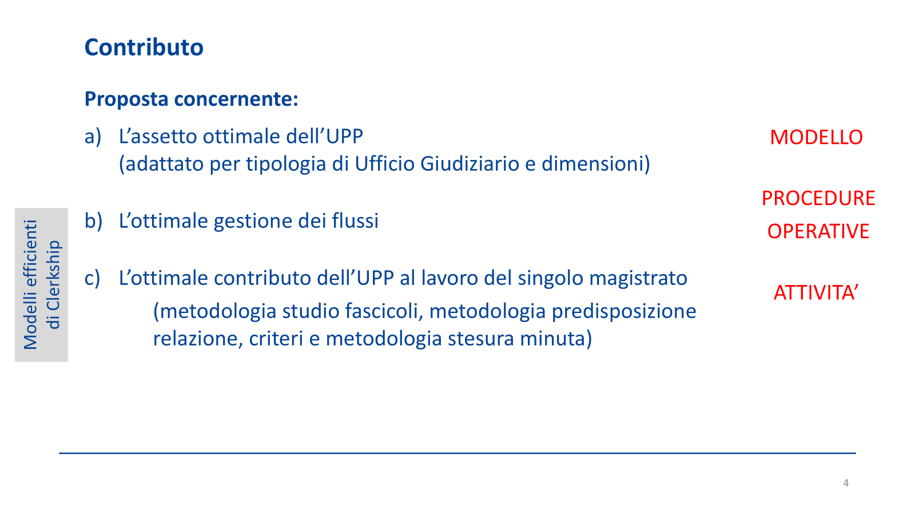
Strumenti di supporto innovativi per la gestione dell’attività giudiziaria
Macroarea 6

Slide 4
Strumenti di supporto innovativi per la gestione dell’attività giudiziaria
Macroarea 6
Il contributo di Just Smart in 6 punti
Schede pesatura dei fascicoli
Schede e modelli per l’effettuazione dei controlli preliminari distinguendo per materie e tipologia di Ufficio
Casi studio/schede contenenti i principali snodi argomentativi su questioni seriali nonché su questioni di particolare complessità
Modellizzazione dei principali provvedimenti riferibili al contenzioso seriale nonché alle competenze di singole Sezioni (es. Sez. Spec. Immigrazione e Protezione Internazionale;
Elaborazione di una proposta di modello operativo ottimale dell’UPP presso gli Uffici Giudiziari coinvolti, orientato al target dell’efficace smaltimento dell’arretrato e all’ efficiente gestione dei flussi.
4. Contributo a creazione banca dati merito;
6. Messa a punto di sistemi complementari agli applicativi

Slide 5
Strumenti di supporto innovativi per la gestione dell’attività giudiziaria
Sergio Fichera – Università di Catania
Procedure Giuridiche
Procedure Gestionali
Supporti informatici

Slide 6
Strumenti di supporto innovativi per la gestione dell’attività giudiziaria
Sergio Fichera – Università di Catania
Procedure Giuridiche
Procedure Gestionali
Supporti informatici

Slide 7
Strumenti di supporto innovativi per la gestione dell’attività giudiziaria
Sergio Fichera – Università di Catania
ALGORITMO DI CALENDARIZZAZIONE AUTOMATICA DELLE UDIENZE
agenda delle date di udienza di precisazione delle conclusioni nei casi di separazione giudiziale e divorzio contenzioso dei fascicoli pendenti e dei nuovi fascicoli in ingresso sulla base dell’anzianità e della difficoltà dei fascicoli.

Slide 8
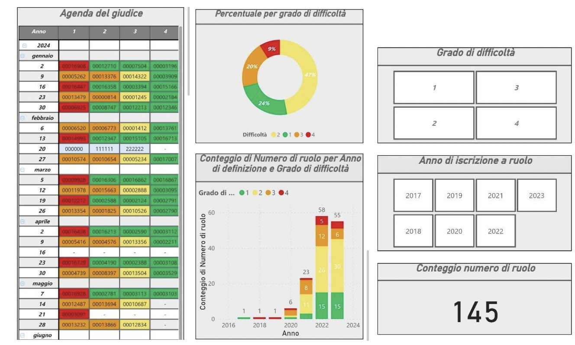
Strumenti di supporto innovativi per la gestione dell’attività giudiziaria
Sergio Fichera – Università di Catania

Slide 9
Strumenti di supporto innovativi per la gestione dell’attività giudiziaria
Sergio Fichera – Università di Catania
Progettazione e implementazione di un cruscotto strategico basato su indicatori statistici per l’analisi delle performance del Tribunale di Catania
Informazioni su definiti, pendenti ed indicatori di performance
È aggiornato in tempo reale
E’ un supporto per i Giudici, i Presidenti di Sezione ed i Presidenti del Tribunale
E’ consultabile su qualunque supporto fisso o mobile

Slide 10
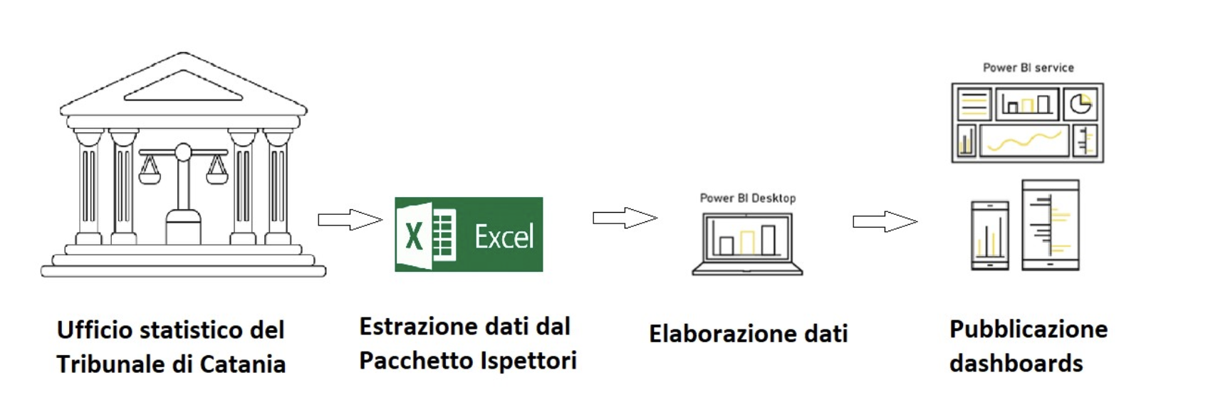

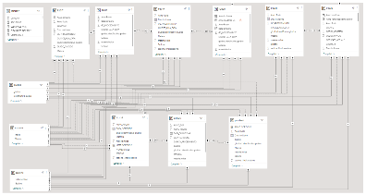

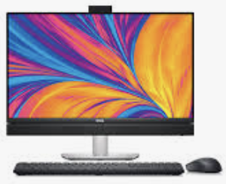
Strumenti di supporto innovativi per la gestione dell’attività giudiziaria
Sergio Fichera – Università di Catania
Progettazione e implementazione di un cruscotto strategico basato su indicatori statistici per l’analisi delle performance del Tribunale di Catania

Slide 11

COPERTINA
Notes:
image
No alt text provided
textbox
No alt text provided
actionButton
No alt text provided
image
No alt text provided
image
No alt text provided

Slide 12
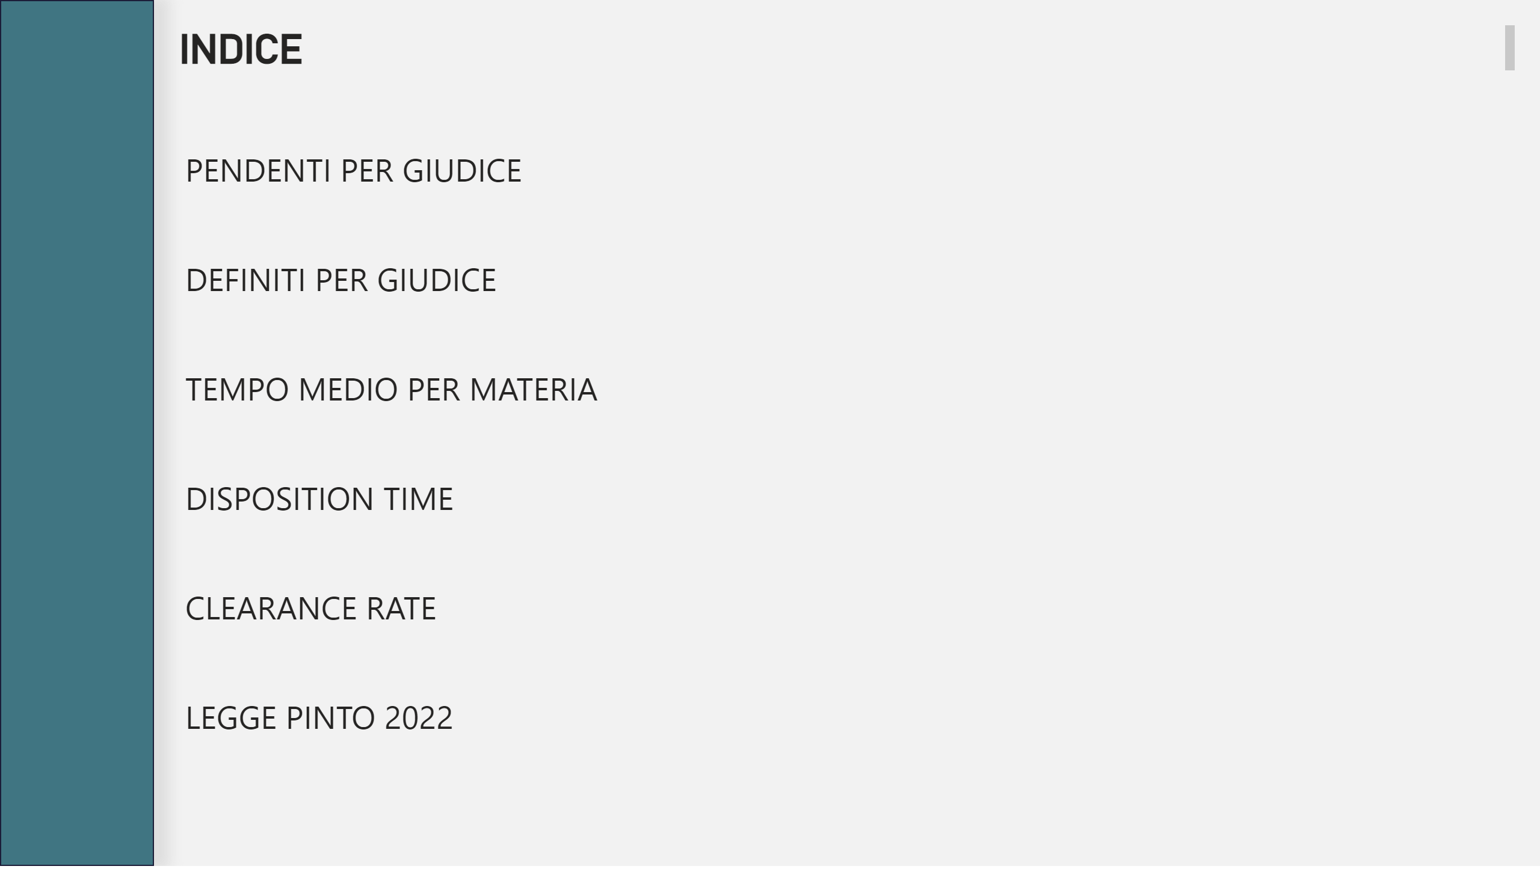
MENU'
Notes:
textbox
No alt text provided
pageNavigator
No alt text provided
shape
No alt text provided

Slide 13
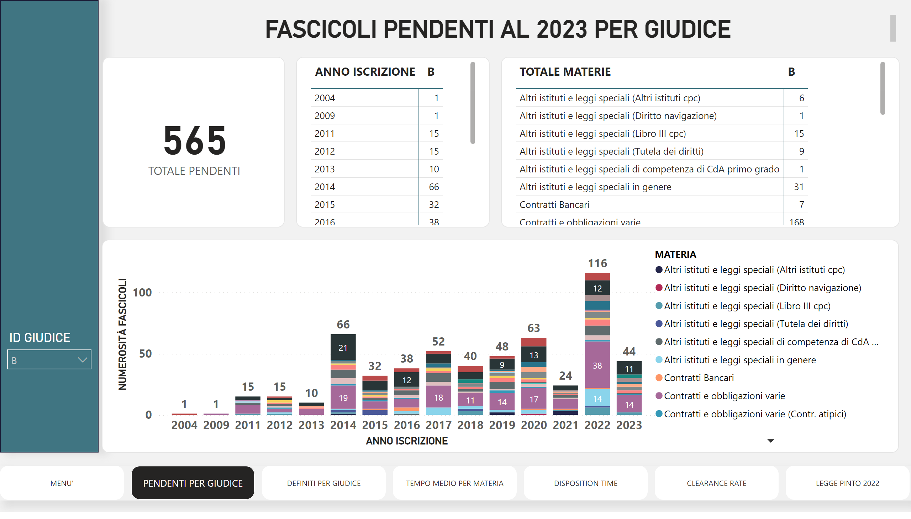
PENDENTI PER GIUDICE
Notes:
shape
No alt text provided
pageNavigator
No alt text provided
card
No alt text provided
textbox
No alt text provided
FASCICOLI PENDENTI PER GIUDICE
No alt text provided
FASCICOLI PENDENTI PER GIUDICE CON DETTAGLIO PER MATERIA
No alt text provided
columnChart
No alt text provided
slicer
No alt text provided

Slide 14
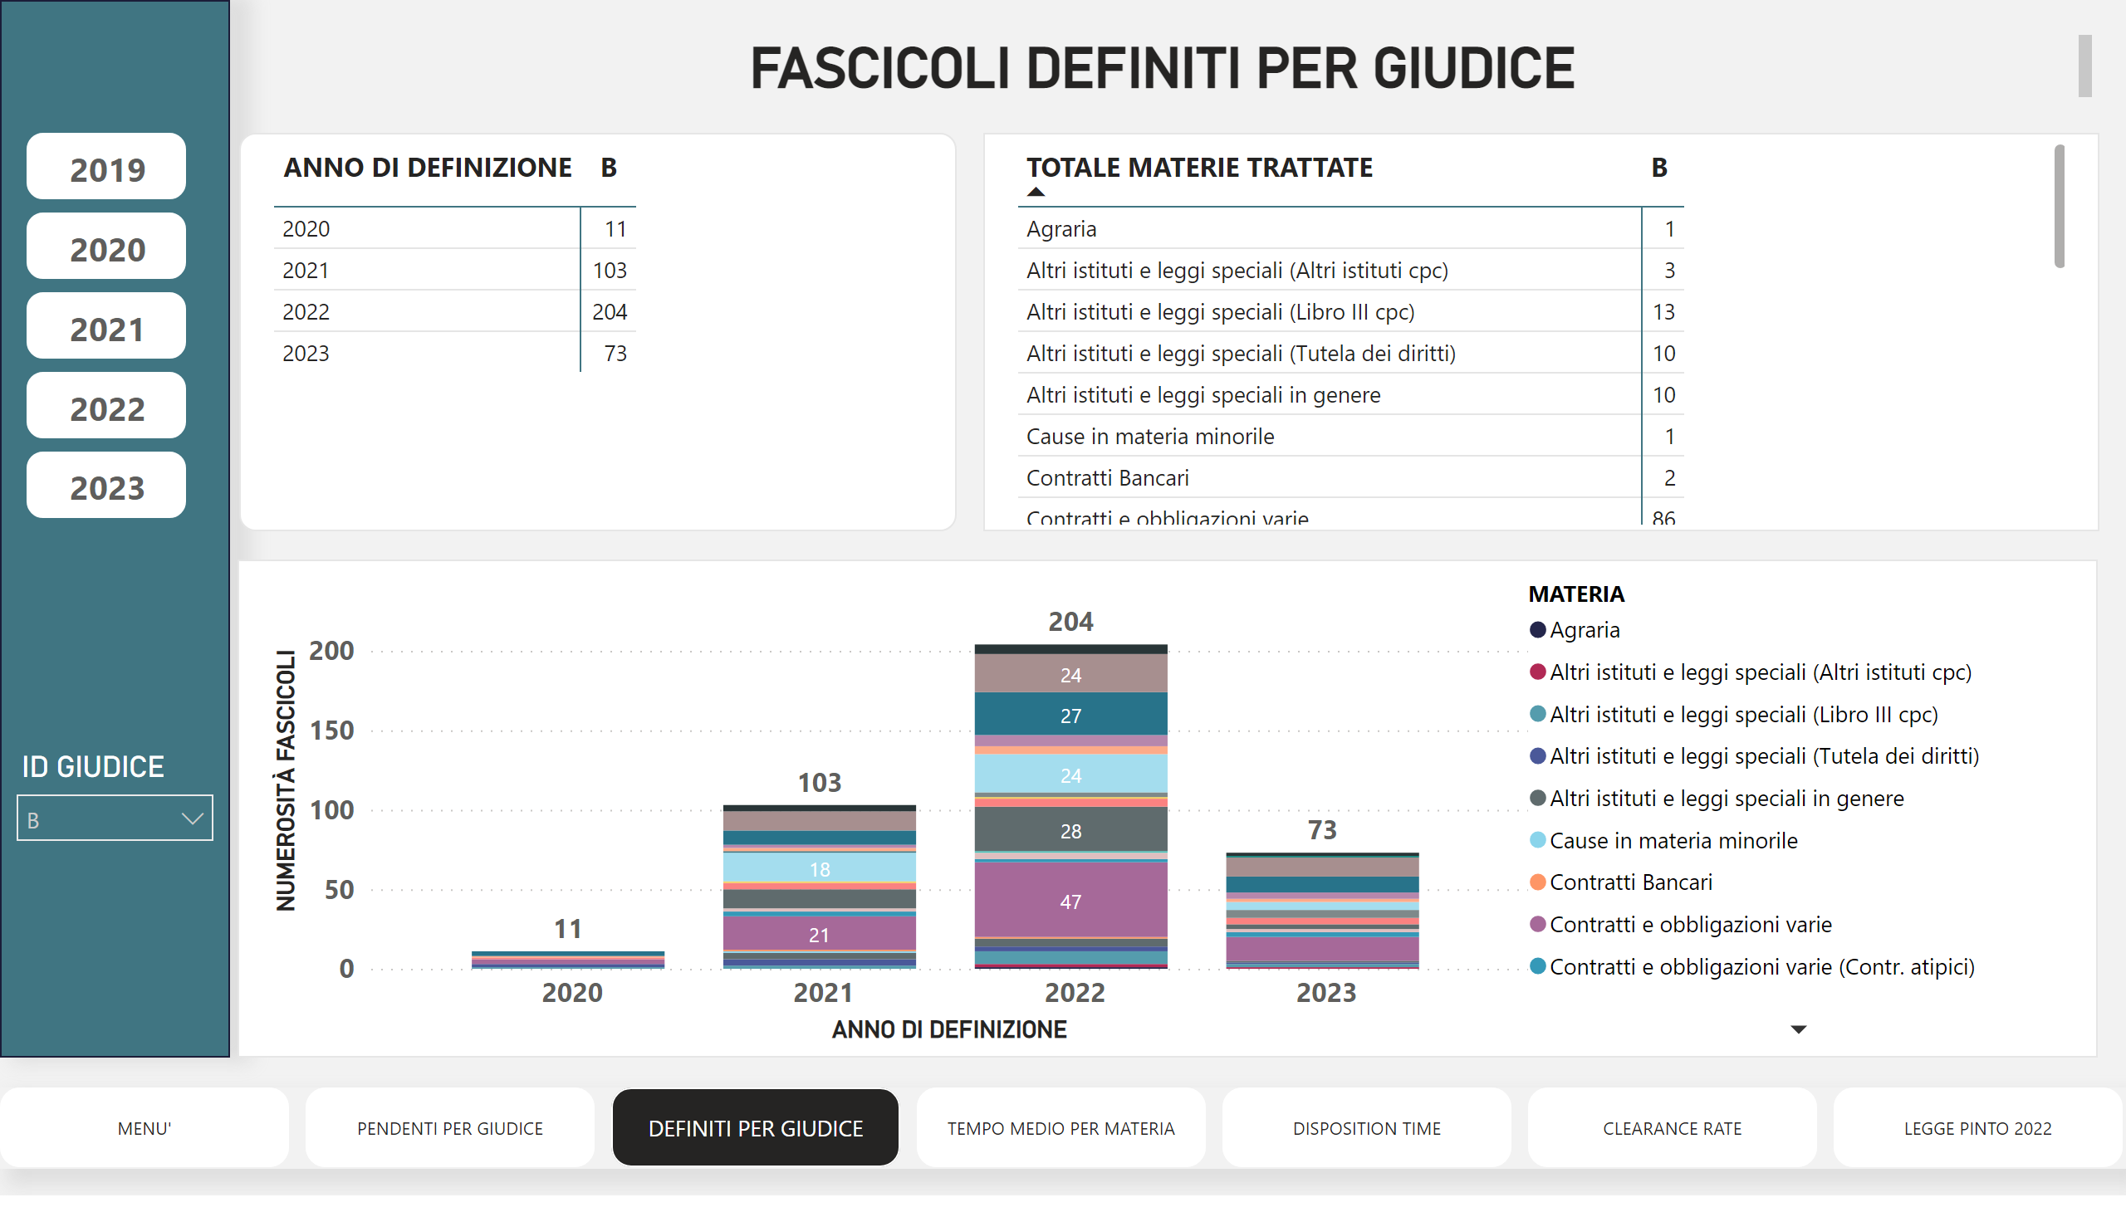
DEFINITI PER GIUDICE
Notes:
textbox
No alt text provided
pageNavigator
No alt text provided
shape
No alt text provided
FASCICOLI PENDENTI PER GIUDICE
No alt text provided
FASCICOLI PENDENTI PER GIUDICE CON DETTAGLIO PER MATERIA
No alt text provided
columnChart
No alt text provided
actionButton
No alt text provided
actionButton
No alt text provided
actionButton
No alt text provided
actionButton
No alt text provided
actionButton
No alt text provided
slicer
No alt text provided

Slide 15
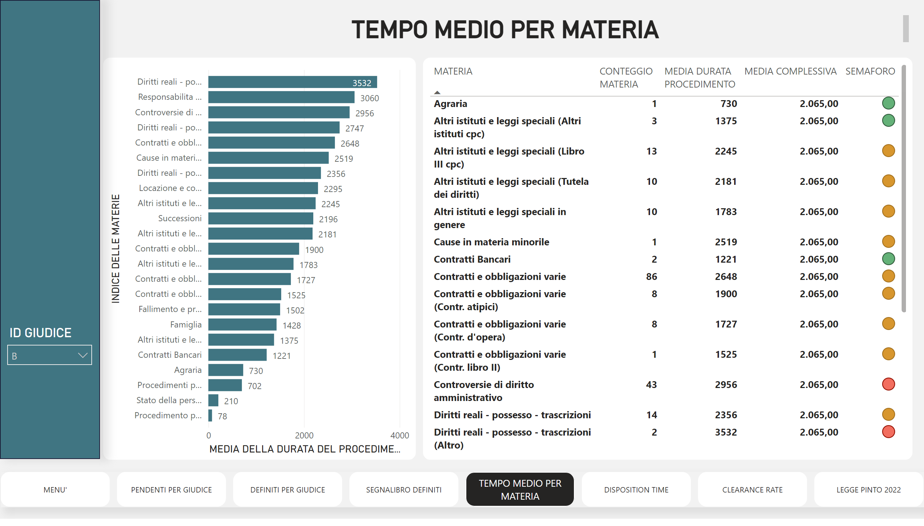
TEMPO MEDIO PER MATERIA
Notes:
pageNavigator
No alt text provided
MEDIA DELLA DURATA DEL PROCEDIMENTO
No alt text provided
tableEx
No alt text provided
textbox
No alt text provided
shape
No alt text provided
slicer
No alt text provided
slicer
No alt text provided

Slide 16
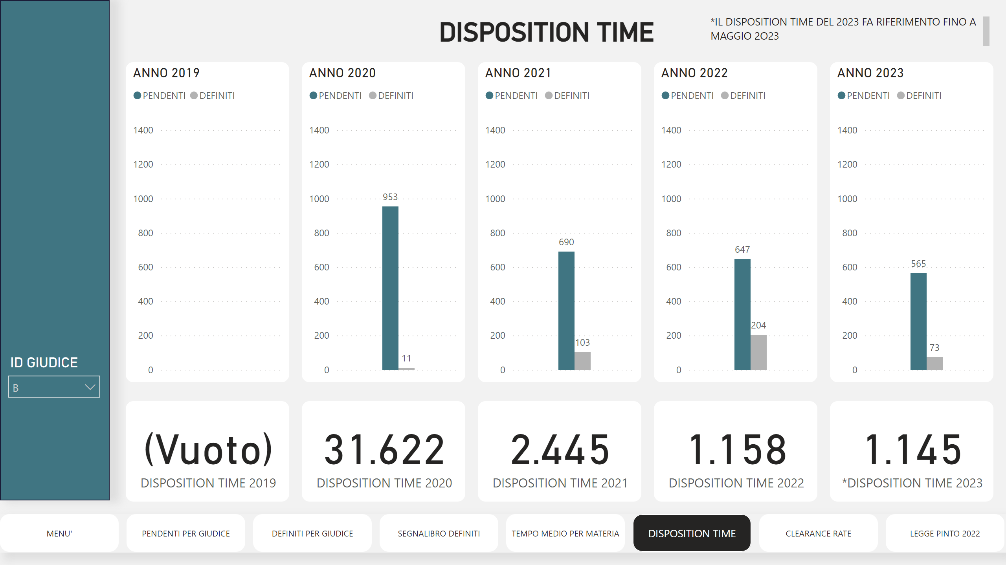
DISPOSITION TIME
Notes:
textbox
No alt text provided
ANNO 2020
No alt text provided
DISPOSITION TIME [d]
No alt text provided
DISPOSITION TIME [d]
No alt text provided
ANNO 2021
No alt text provided
ANNO 2022
No alt text provided
DISPOSITION TIME [d]
No alt text provided
DISPOSITION TIME [d]
No alt text provided
ANNO 2019
No alt text provided
ANNO 2023
No alt text provided
DISPOSITION TIME [d]
No alt text provided
pageNavigator
No alt text provided
shape
No alt text provided
textbox
No alt text provided
slicer
No alt text provided

Slide 17
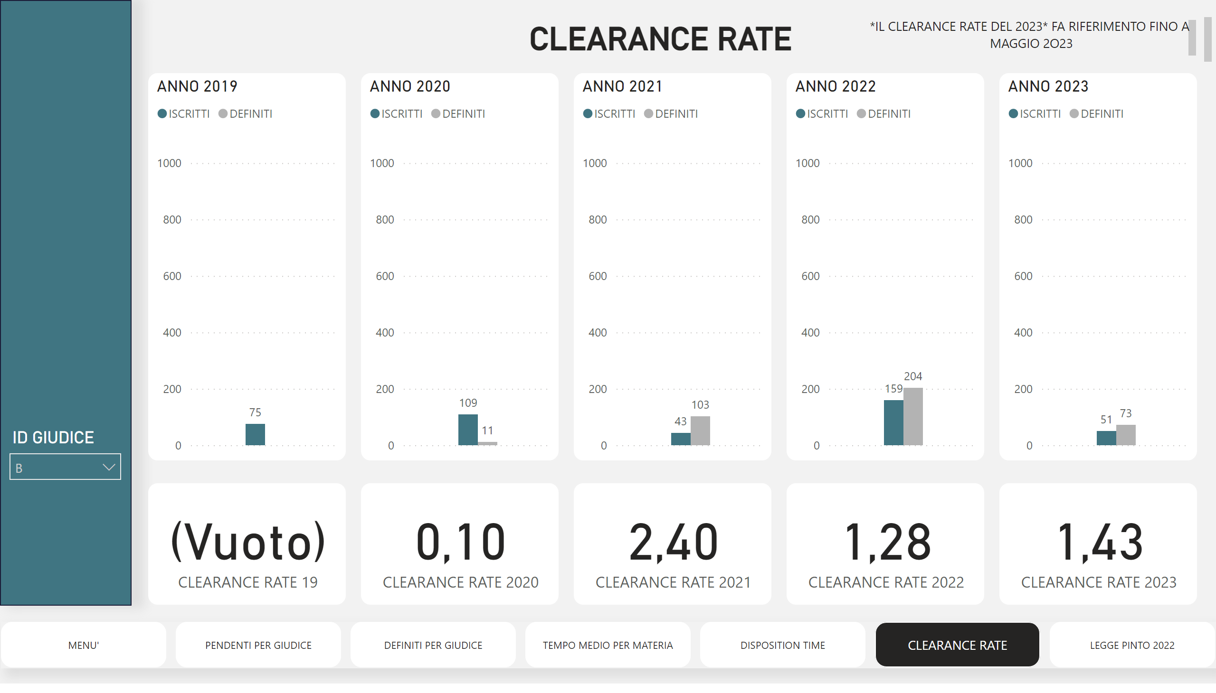
CLEARANCE RATE
Notes:
ANNO 2020
No alt text provided
DISPOSITION TIME [d]
No alt text provided
DISPOSITION TIME [d]
No alt text provided
ANNO 2021
No alt text provided
ANNO 2022
No alt text provided
DISPOSITION TIME [d]
No alt text provided
DISPOSITION TIME [d]
No alt text provided
ANNO 2019
No alt text provided
ANNO 2023
No alt text provided
DISPOSITION TIME [d]
No alt text provided
textbox
No alt text provided
pageNavigator
No alt text provided
shape
No alt text provided
textbox
No alt text provided
slicer
No alt text provided

Slide 18
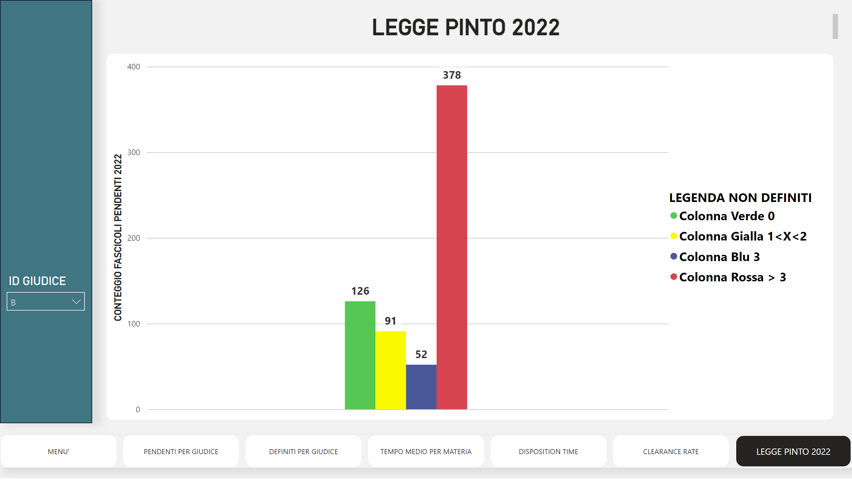
LEGGE PINTO 2022
Notes:
LEGGE PINTO PENDENTI 2022
No alt text provided
actionButton
No alt text provided
pageNavigator
No alt text provided
textbox
No alt text provided
shape
No alt text provided
slicer
No alt text provided

Slide 19

COPERTINA
Notes:
image
No alt text provided
textbox
No alt text provided
actionButton
No alt text provided
image
No alt text provided
image
No alt text provided

Slide 20
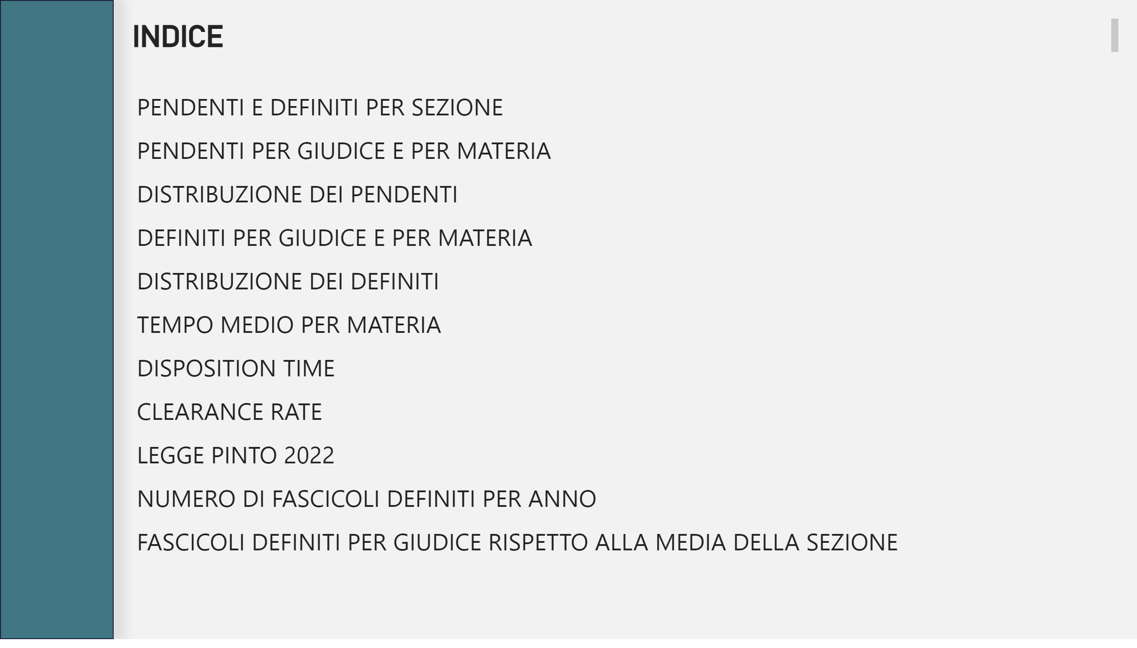
MENU'
Notes:
textbox
No alt text provided
pageNavigator
No alt text provided
shape
No alt text provided

Slide 21
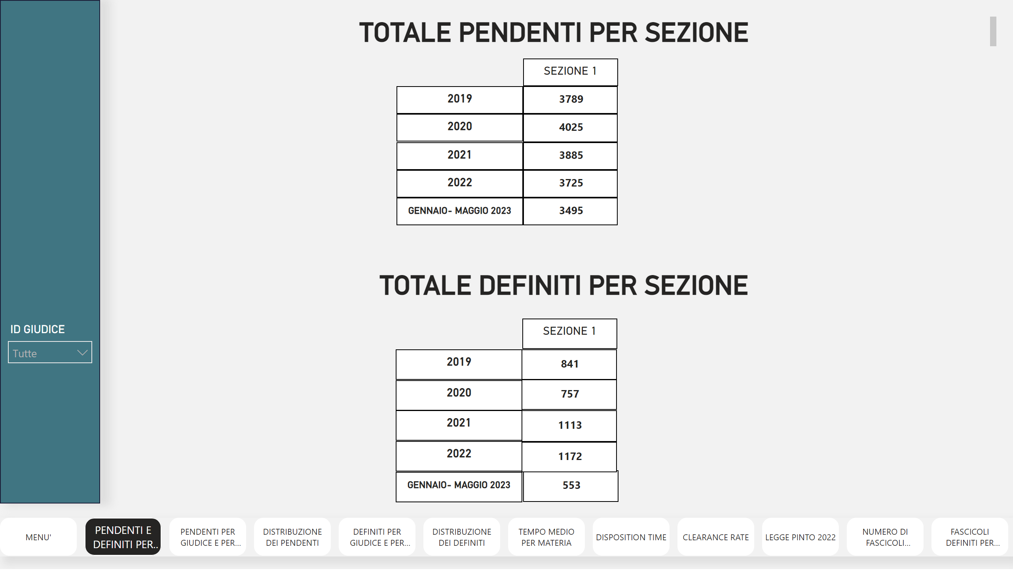
PENDENTI E DEFINITI PER SEZIONE
Notes:
textbox
No alt text provided
SEZIONE 1
No alt text provided
SEZIONE 1
No alt text provided
SEZIONE 1
No alt text provided
SEZIONE 1
No alt text provided
textbox
No alt text provided
textbox
No alt text provided
textbox
No alt text provided
textbox
No alt text provided
textbox
No alt text provided
SEZIONE 1
No alt text provided
textbox
No alt text provided
textbox
No alt text provided
SEZIONE 1
No alt text provided
SEZIONE 1
No alt text provided
SEZIONE 1
No alt text provided
textbox
No alt text provided
textbox
No alt text provided
textbox
No alt text provided
textbox
No alt text provided
textbox
No alt text provided
SEZIONE 1
No alt text provided
textbox
No alt text provided
SEZIONE 1
No alt text provided
shape
No alt text provided
pageNavigator
No alt text provided
slicer
Il presente filtro ha uno stile di tipo TRA.
Otterremo i dati dei giudici DA 1 A 123.
Per selezionare il singolo giudice bisogna digitare in entrambi i rettangoli lo stesso codice numerico.

Slide 22
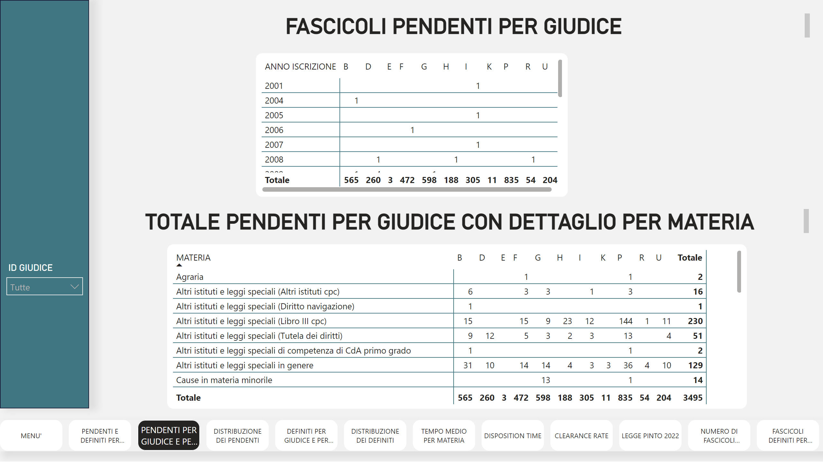
PENDENTI PER GIUDICE E PER MATERIA
Notes:
pivotTable
No alt text provided
pivotTable
No alt text provided
FASCICOLI PENDENTI PER GIUDICE
No alt text provided
FASCICOLI PENDENTI PER GIUDICE CON DETTAGLIO PER MATERIA
No alt text provided
textbox
No alt text provided
textbox
No alt text provided
pageNavigator
No alt text provided
shape
No alt text provided
slicer
Il presente filtro ha uno stile di tipo TRA.
Otterremo i dati dei giudici DA 1 A 123.
Per selezionare il singolo giudice bisogna digitare in entrambi i rettangoli lo stesso codice numerico.

Slide 23
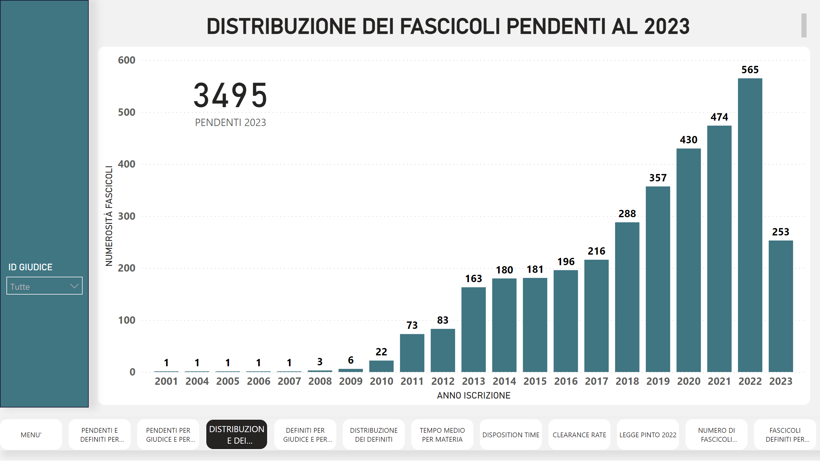
DISTRIBUZIONE DEI PENDENTI
Notes:
columnChart
No alt text provided
textbox
No alt text provided
pageNavigator
No alt text provided
card
No alt text provided
shape
No alt text provided
slicer
Il presente filtro ha uno stile di tipo TRA.
Otterremo i dati dei giudici DA 1 A 123.
Per selezionare il singolo giudice bisogna digitare in entrambi i rettangoli lo stesso codice numerico.

Slide 24
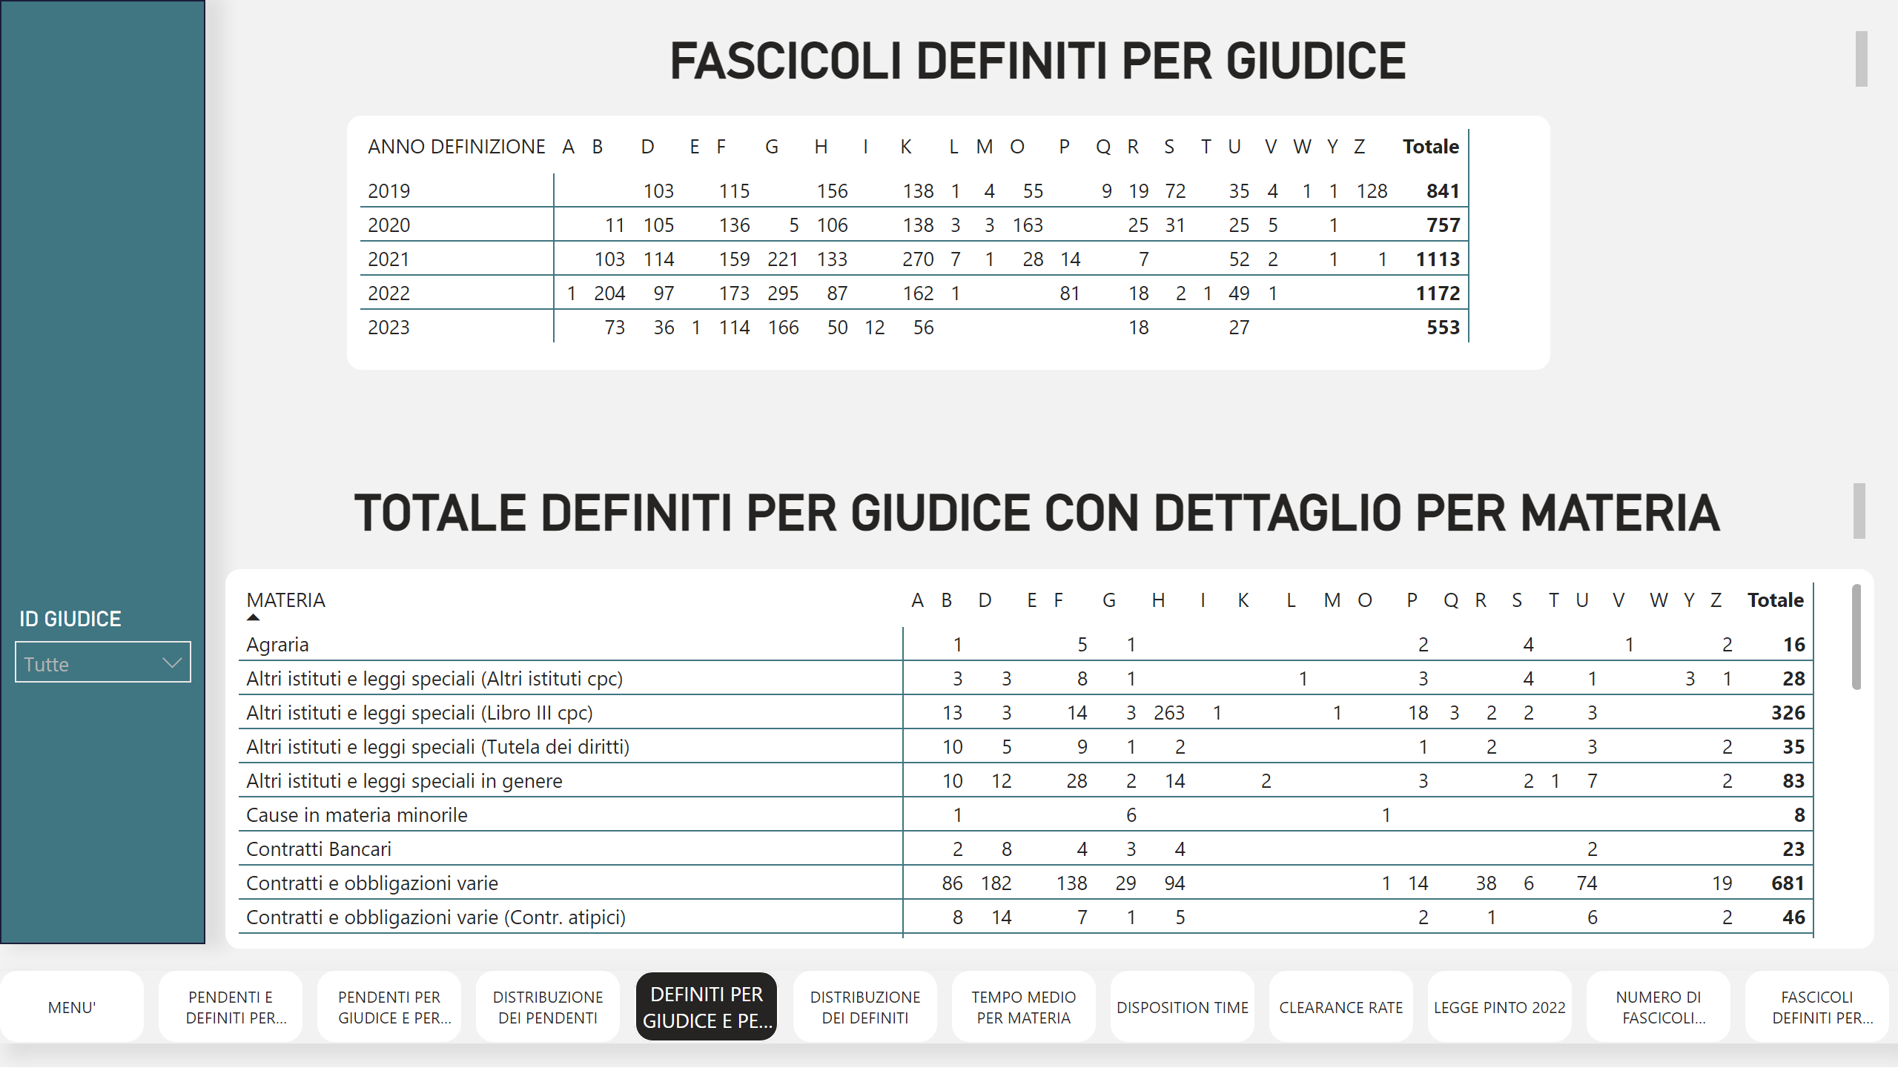
DEFINITI PER GIUDICE E PER MATERIA
Notes:
FASCICOLI DEFINITI PER GIUDICE CON DETTAGLIO PER MATERIA
No alt text provided
FASCICOLI DEFINITI PER GIUDICE
No alt text provided
textbox
No alt text provided
textbox
No alt text provided
pageNavigator
No alt text provided
shape
No alt text provided
slicer
Il presente filtro ha uno stile di tipo TRA.
Otterremo i dati dei giudici DA 1 A 123.
Per selezionare il singolo giudice bisogna digitare in entrambi i rettangoli lo stesso codice numerico.

Slide 25
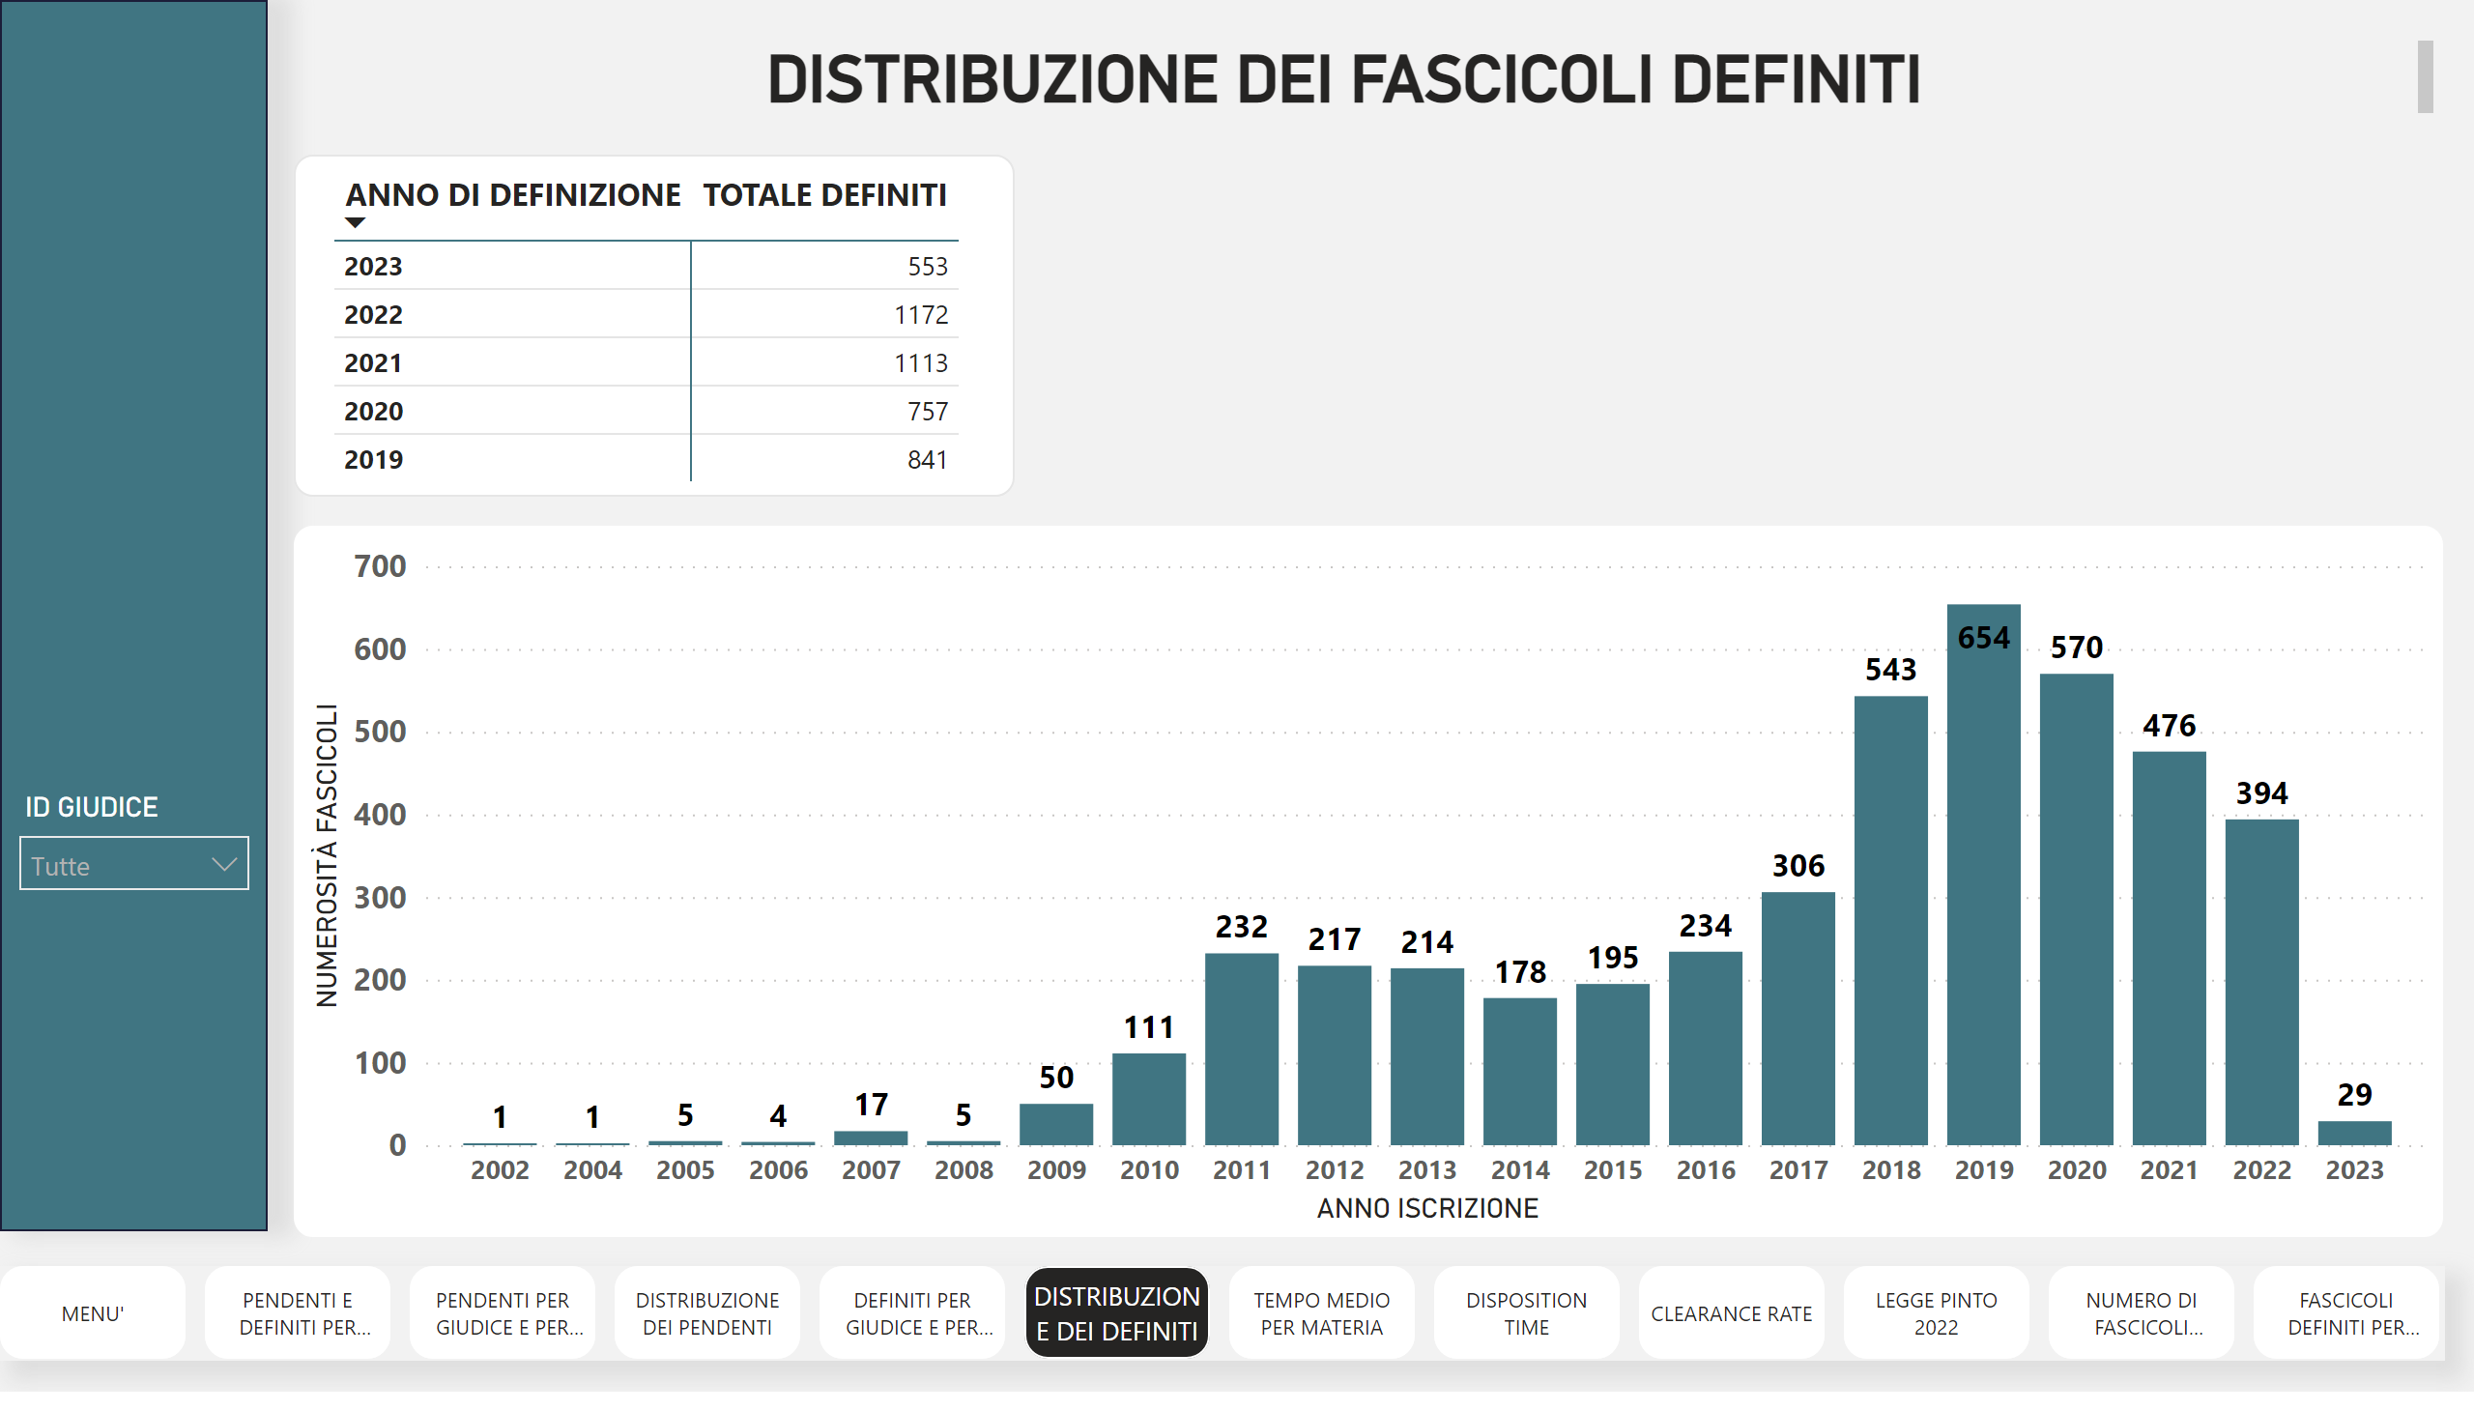
DISTRIBUZIONE DEI DEFINITI
Notes:
columnChart
No alt text provided
textbox
No alt text provided
FASCICOLI PENDENTI PER GIUDICE
No alt text provided
pageNavigator
No alt text provided
shape
No alt text provided
slicer
Il presente filtro ha uno stile di tipo TRA.
Otterremo i dati dei giudici DA 1 A 123.
Per selezionare il singolo giudice bisogna digitare in entrambi i rettangoli lo stesso codice numerico.

Slide 26
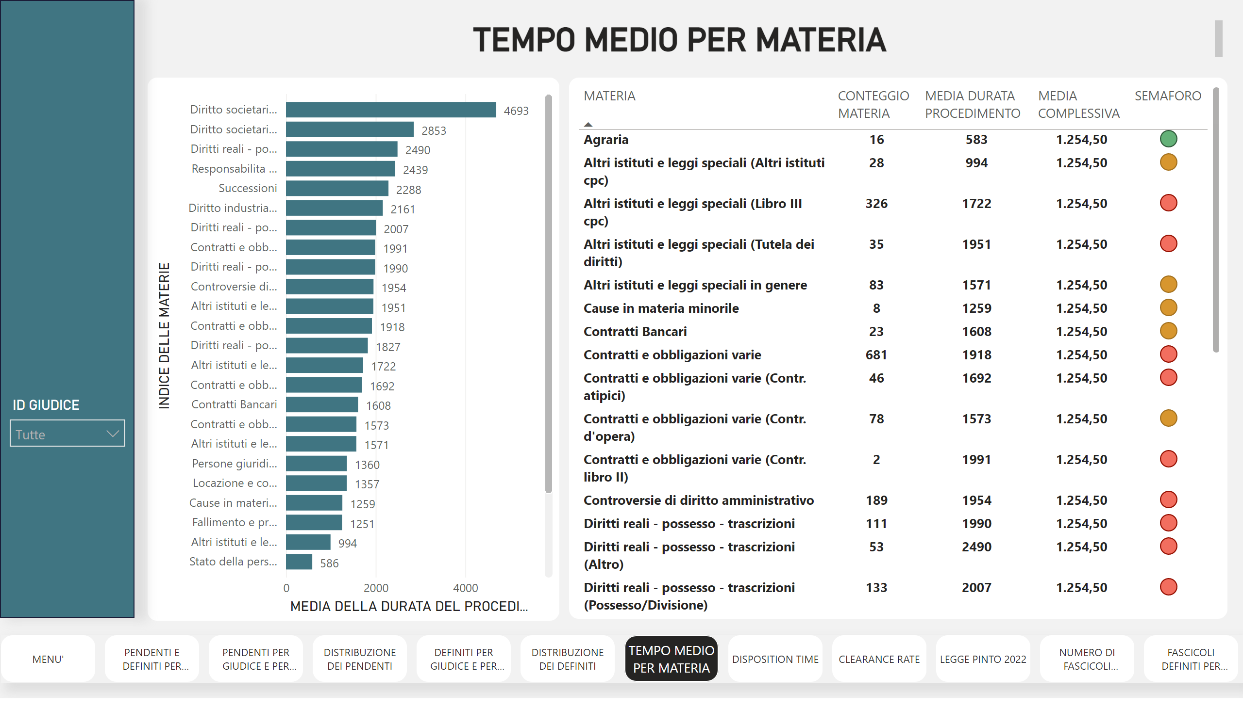
TEMPO MEDIO PER MATERIA
Notes:
textbox
No alt text provided
MEDIA DELLA DURATA DEL PROCEDIMENTO
No alt text provided
tableEx
No alt text provided
shape
No alt text provided
pageNavigator
No alt text provided
slicer
Il presente filtro ha uno stile di tipo TRA.
Otterremo i dati dei giudici DA 1 A 123.
Per selezionare il singolo giudice bisogna digitare in entrambi i rettangoli lo stesso codice numerico.

Slide 27
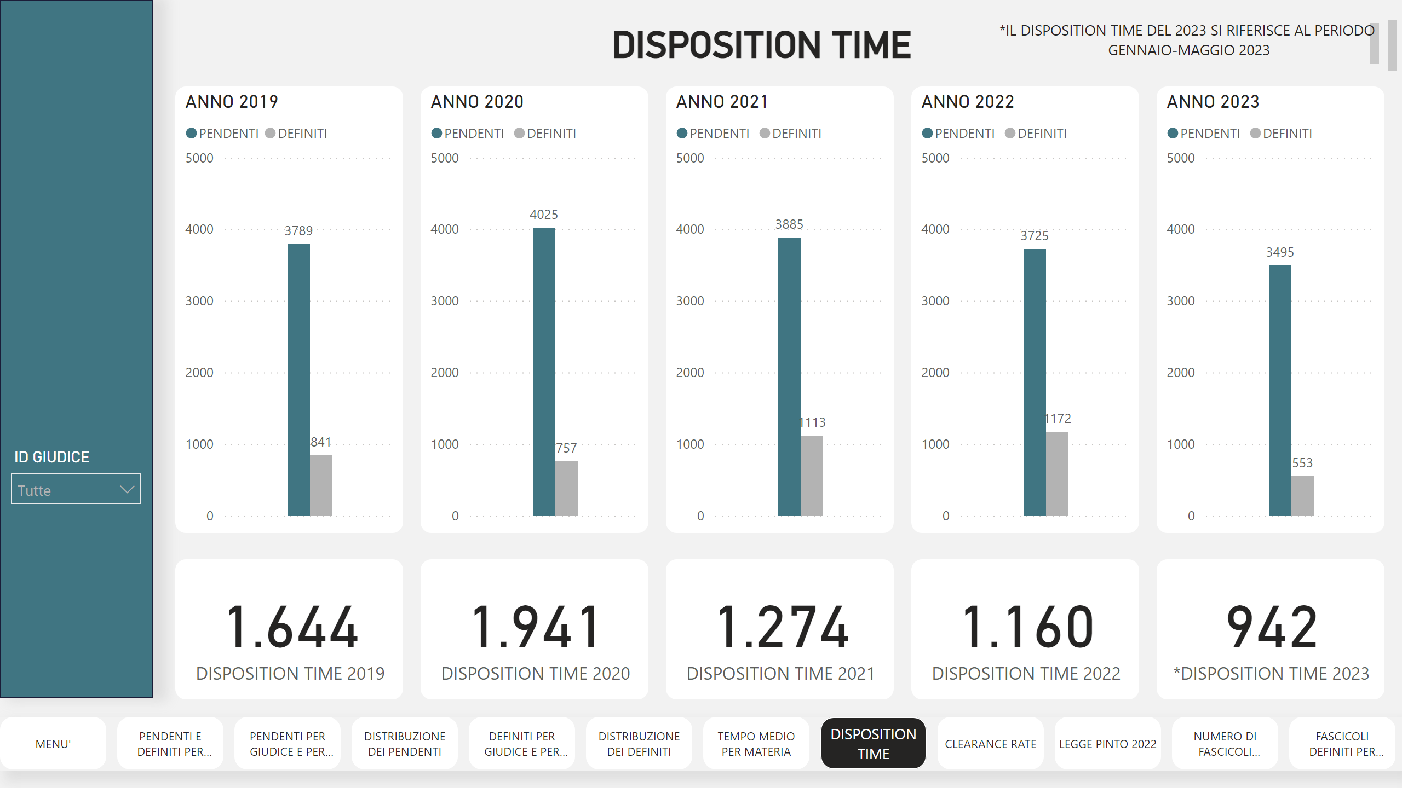
DISPOSITION TIME
Notes:
textbox
No alt text provided
ANNO 2020
No alt text provided
DISPOSITION TIME [d]
No alt text provided
DISPOSITION TIME [d]
No alt text provided
ANNO 2021
No alt text provided
ANNO 2022
No alt text provided
DISPOSITION TIME [d]
No alt text provided
DISPOSITION TIME [d]
No alt text provided
ANNO 2019
No alt text provided
ANNO 2023
No alt text provided
DISPOSITION TIME [d]
No alt text provided
pageNavigator
No alt text provided
shape
No alt text provided
textbox
No alt text provided
slicer
Il presente filtro ha uno stile di tipo TRA.
Otterremo i dati dei giudici DA 1 A 123.
Per selezionare il singolo giudice bisogna digitare in entrambi i rettangoli lo stesso codice numerico.

Slide 28
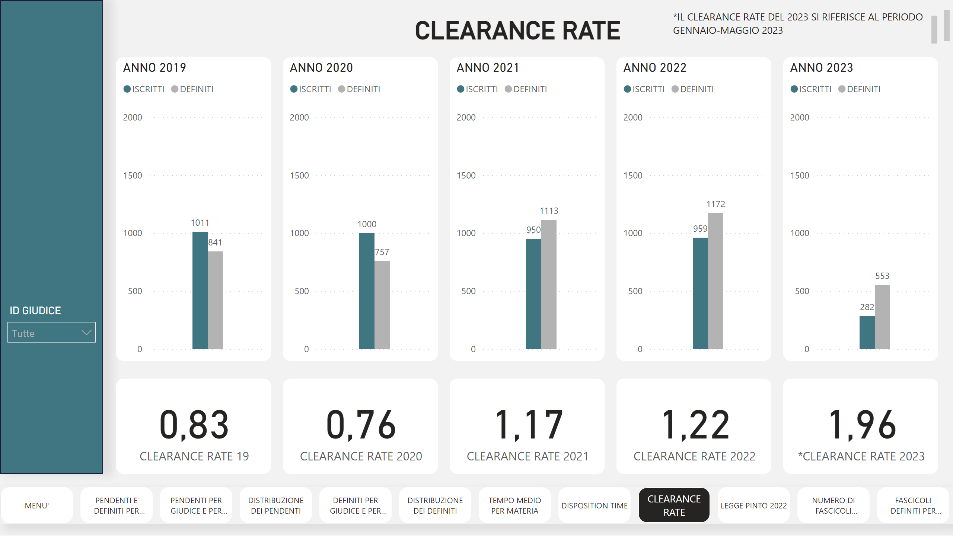
CLEARANCE RATE
Notes:
ANNO 2020
No alt text provided
DISPOSITION TIME [d]
No alt text provided
DISPOSITION TIME [d]
No alt text provided
ANNO 2021
No alt text provided
ANNO 2022
No alt text provided
DISPOSITION TIME [d]
No alt text provided
DISPOSITION TIME [d]
No alt text provided
ANNO 2019
No alt text provided
ANNO 2023
No alt text provided
DISPOSITION TIME [d]
No alt text provided
textbox
No alt text provided
pageNavigator
No alt text provided
shape
No alt text provided
textbox
No alt text provided
slicer
Il presente filtro ha uno stile di tipo TRA.
Otterremo i dati dei giudici DA 1 A 123.
Per selezionare il singolo giudice bisogna digitare in entrambi i rettangoli lo stesso codice numerico.

Slide 29
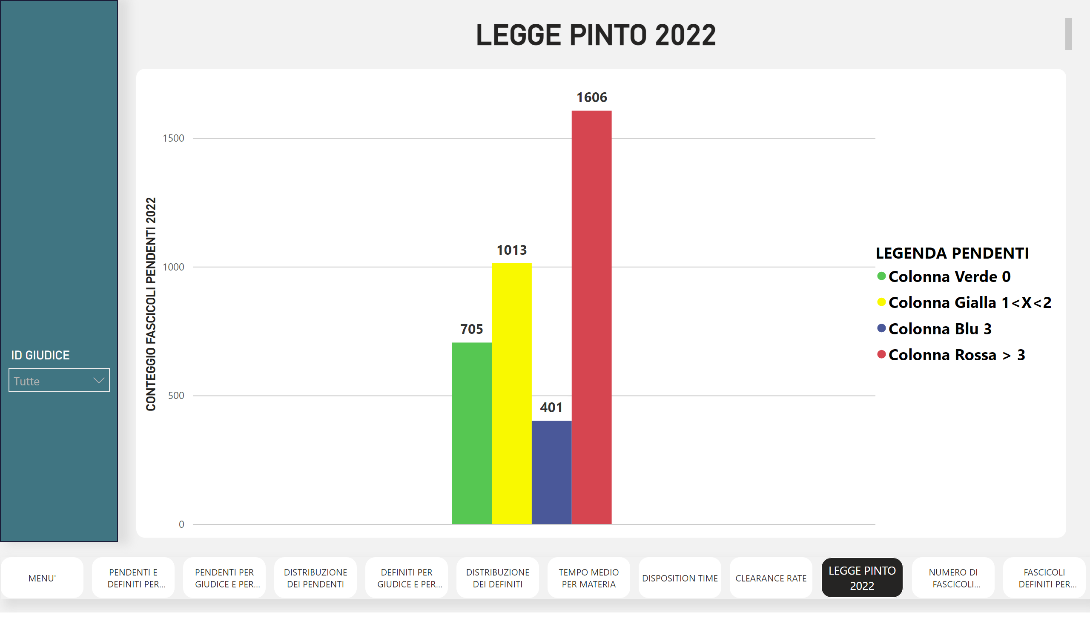
LEGGE PINTO 2022
Notes:
LEGGE PINTO PENDENTI 2022
No alt text provided
actionButton
No alt text provided
pageNavigator
No alt text provided
textbox
No alt text provided
shape
No alt text provided
slicer
Il presente filtro ha uno stile di tipo TRA.
Otterremo i dati dei giudici DA 1 A 123.
Per selezionare il singolo giudice bisogna digitare in entrambi i rettangoli lo stesso codice numerico.

Slide 30
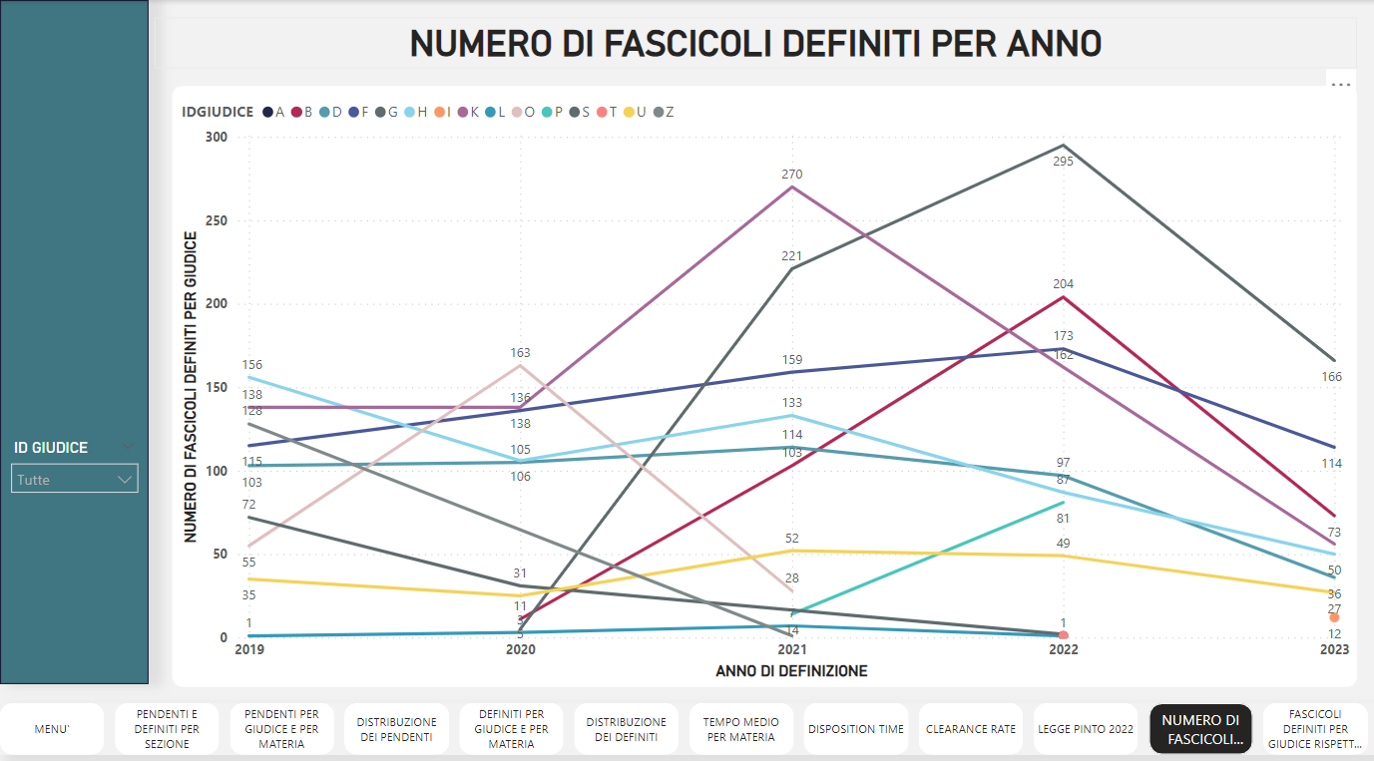
NUMERO DI FASCICOLI DEFINITI PER ANNO
Notes:
textbox
No alt text provided
pageNavigator
No alt text provided
card
No alt text provided
shape
No alt text provided
slicer
Il presente filtro ha uno stile di tipo TRA.
Otterremo i dati dei giudici DA 1 A 123.
Per selezionare il singolo giudice bisogna digitare in entrambi i rettangoli lo stesso codice numerico.
lineChart
No alt text provided

Slide 31
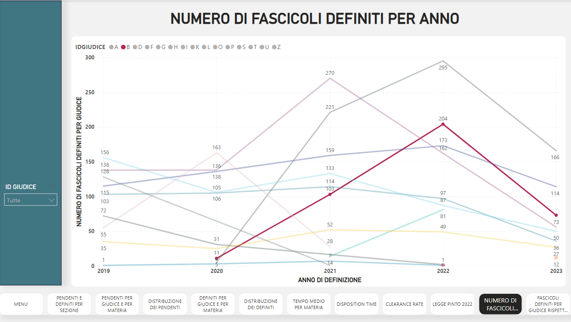

Slide 32
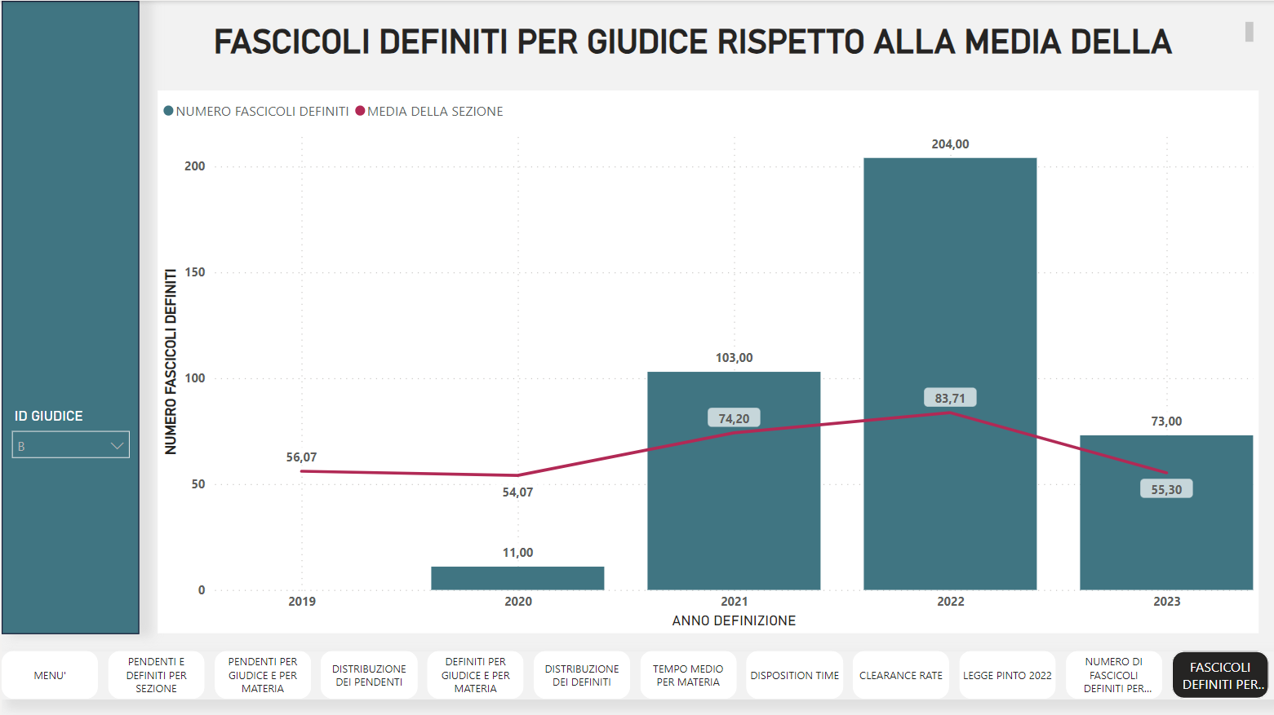

Slide 33

COPERTINA
Notes:
image
No alt text provided
textbox
No alt text provided
actionButton
No alt text provided
image
No alt text provided
image
No alt text provided

Slide 34
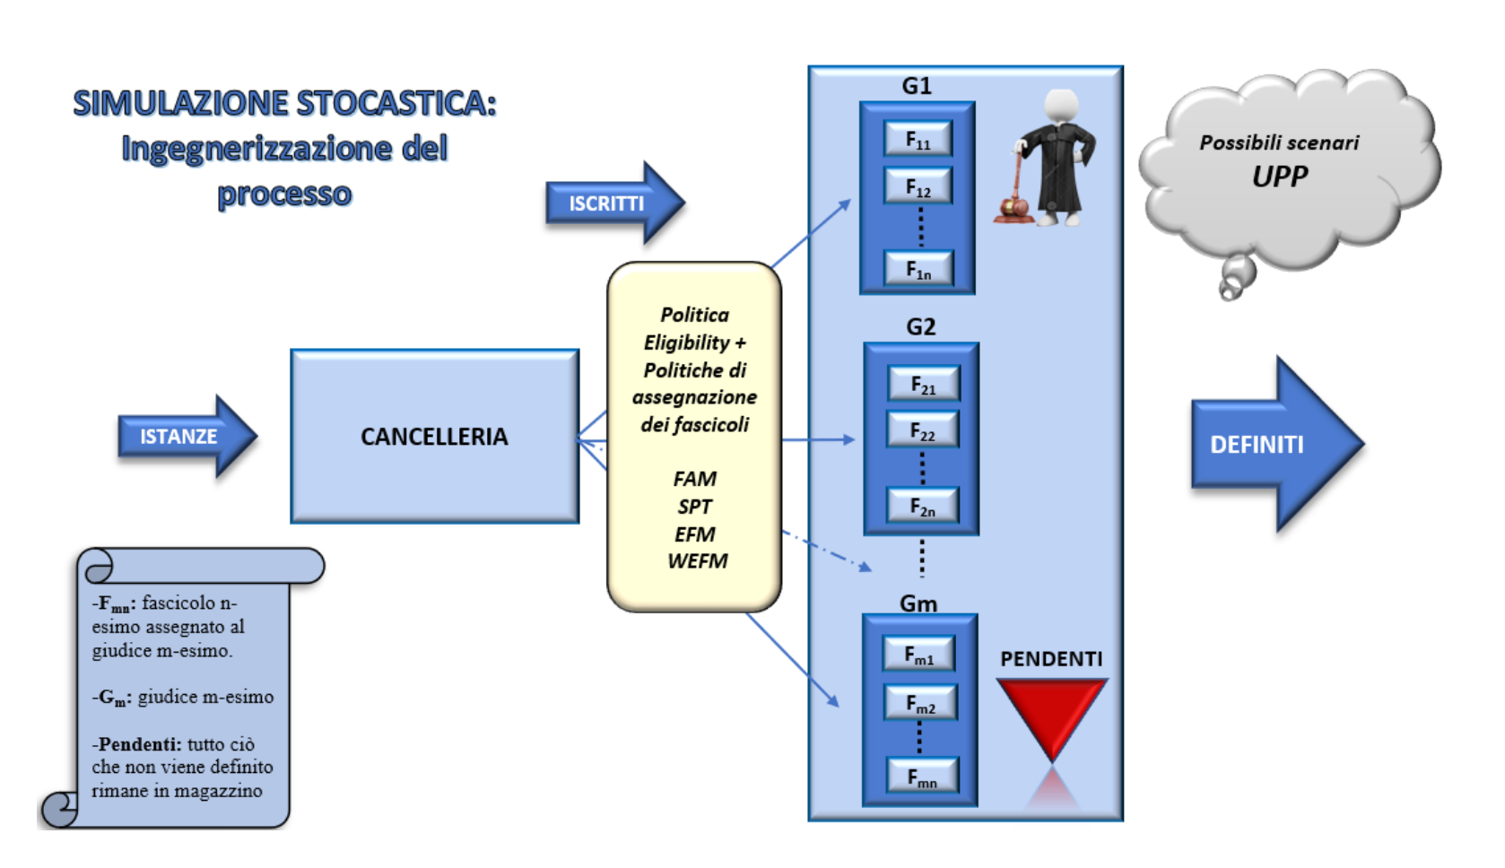
Strumenti di supporto innovativi per la gestione dell’attività giudiziaria
Sergio Fichera – Università di Catania
Simulatore ad eventi discreti per valutare l’impatto dell’Ufficio per il Processo nel miglioramento delle performance degli uffici giudiziari
Analisi di un intervallo di 3 anni
Probabilità degli eventi degli Iscritti
Probabilità delle materie trattate dai Giudici
Durata (media e deviazione standard) di definizione per Materia/Giudice

Slide 35
Strumenti di supporto innovativi per la gestione dell’attività giudiziaria
Sergio Fichera – Università di Catania
Simulatore ad eventi discreti per valutare l’impatto dell’Ufficio per il Processo nel miglioramento delle performance degli uffici giudiziari
Test case
Flusso dei procedimenti (circa 1500) della IV Sezione Diritto Civile in ambito d’Impresa del 2022
La simulazione è stata ripetuta 500 volte (meno di 5 secondi)
I risultati verificati sono la media delle 500 simulazioni
Le verifiche riguardano i Definiti di ogni Giudice la durata dei Definiti

Slide 36
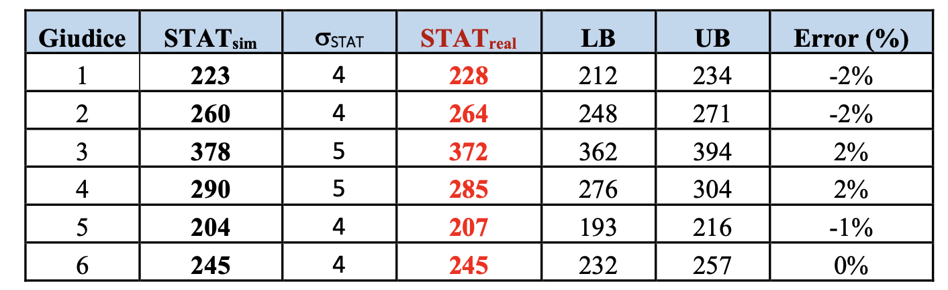
Strumenti di supporto innovativi per la gestione dell’attività giudiziaria
Sergio Fichera – Università di Catania
Simulatore ad eventi discreti per valutare l’impatto dell’Ufficio per il Processo nel miglioramento delle performance degli uffici giudiziari
Validazione

Slide 37
Strumenti di supporto innovativi per la gestione dell’attività giudiziaria
Sergio Fichera – Università di Catania
Simulatore ad eventi discreti per valutare l’impatto dell’Ufficio per il Processo nel miglioramento delle performance degli uffici giudiziari
Permette di valutare in modo predittivo gli eventi di una Sezione
Tiene conto dell’incertezza e della variabilità del lavoro dei Giudici
E’ un supporto per i Presidenti di Sezione per fare analisi di scenari alternativi su come gestire al meglio le risorse disponibili

Slide 38
Strumenti di supporto innovativi per la gestione dell’attività giudiziaria
Sergio Fichera – Università di Catania
Simulatore ad eventi discreti per valutare l’impatto dell’Ufficio per il Processo nel miglioramento delle performance degli uffici giudiziari
Ulteriori esempi
Utilizzo dei funzionari dell’UPP (dedicati al singolo Giudice, specializzati per Materia)
Inserimento di un nuovo Giudice (di quanto migliora la Sezione)
Criteri di assegnazione dei fascicoli ai Giudici

